Slide 1



AWS SaaS Sales
Dipresentasikan oleh
Ridha Shahnabiel Hayat
Contributors JCDS 2602 BSD Ridha Shahnabiel Hayat (@ridhahayat)- April 2025

Slide 2

Daftar Isi
03
Pengertian AwS dan SaaS
12
Analisis Industri - Fokus: Industri Finance
13
05
Latar Belakang Masalah
Performa Wilayah - Pengaruh Diskon
14
Faktor Penentu Performa SaaS Sales
06
POV Business dan
Stakeholder
15
07
Main Data
Conclusion
08
Data & Preprocessing
16
Recommendation
09
17
Visualisasi: Outlier & Korelasi
Referensi
10
Analisis SaaS Sales
18
Penutup
11
Tren Penjualan

Slide 3


Pengertian AWS dan SaaS
AWS (Amazon Web Services) adalah platform cloud computing milik Amazon yang menyediakan berbagai layanan digital seperti penyimpanan data, komputasi, analisis, database, dan keamanan — semua lewat internet.
SaaS (Software as a Service) Sales adalah proses menjual produk perangkat lunak yang diakses secara online (cloud-based), biasanya dengan sistem berlangganan (subscription).
Kembali ke Agenda

Slide 4
Pengertian AWS dan SaaS
Ciri Khas SaaS Sales:
Tidak perlu instalasi – Pengguna cukup login via internet.
Langganan bulanan/tahunan – Bukan beli putus, tapi berlangganan.
Produk terus diperbarui – Developer update fitur langsung di cloud.
Customer success penting – Fokus pada menjaga kepuasan pelanggan agar terus memperpanjang langganan.
Kenapa AWS Populer?
Skalabilitas Tinggi – Bisa digunakan oleh startup kecil sampai perusahaan besar.
Bayar sesuai pemakaian – Tanpa investasi awal besar.
Global Infrastructure – Server AWS ada di seluruh dunia.
Keamanan Tingkat Tinggi – Digunakan oleh banyak bank & instansi pemerintah.
Kembali ke Agenda

Slide 5

Latar Belakang
Dalam era digital, perusahaan dengan model bisnis Software as a Service (SaaS) sangat bergantung pada data untuk mengambil keputusan strategis, khususnya terkait penjualan, margin keuntungan, diskon, dan segmentasi produk. Namun, kompleksitas seperti variasi profit antar produk, pengaruh diskon terhadap profitabilitas, perbedaan performa antar wilayah, hingga fluktuasi musiman dalam penjualan membuat proses analisis menjadi lebih menantang. Studi ini berfokus pada industri Finance yang menunjukkan kontribusi besar namun performa produk yang bervariasi, dari sangat menguntungkan hingga merugi.
Tujuan utama analisis ini adalah untuk mengevaluasi profitabilitas produk, efektivitas diskon, kinerja wilayah penjualan, serta tren waktu guna menghasilkan insight dan rekomendasi strategis yang berdampak langsung terhadap pengelolaan dan pengembangan produk SaaS di sektor Finance.
Kembali ke Agenda

Slide 6


POV Business dan Stakeholder
POV: Business Intelligence Specialist
Sebagai Business Intelligence (BI) Specialist, saya bertugas mengubah data penjualan dan profitabilitas SaaS menjadi wawasan strategis yang mendukung pengambilan keputusan bisnis. Dengan menganalisis tren penjualan, profitabilitas produk di sektor Finance, dampak diskon, dan performa antar wilayah, saya membantu perusahaan mengoptimalkan strategi pemasaran, ekspansi, dan efisiensi operasional.
StakeHolder
Hasil analisis ini ditujukan kepada stakeholder utama, seperti Product Manager di divisi SaaS Finance yang membutuhkan insight untuk menentukan arah pengembangan produk berdasarkan margin keuntungan, serta Head of Sales & Marketing yang memerlukan pemahaman terkait efektivitas diskon, tren musiman, dan wilayah prioritas untuk ekspansi atau kampanye pemasaran. Dari visualisasi data yang dihasilkan mendukung pengambilan keputusan yang lebih akurat dan berbasis data.
Kembali ke Agenda

Slide 7
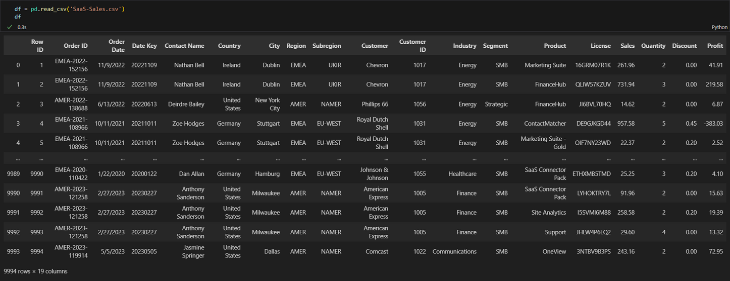
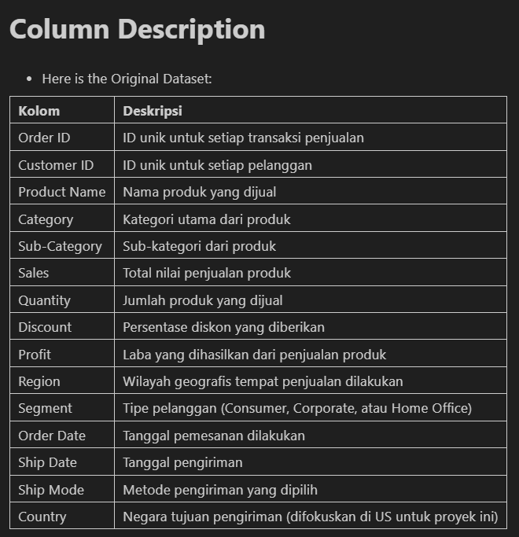
Main Data
Kembali ke Agenda
Dataset: SaaS-Sales.csv

Slide 8
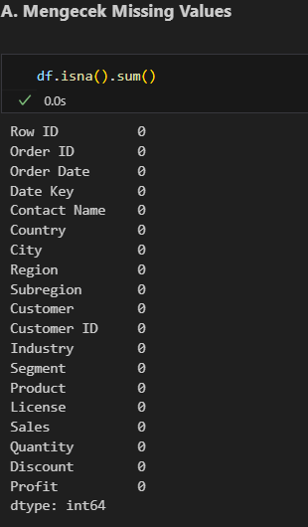
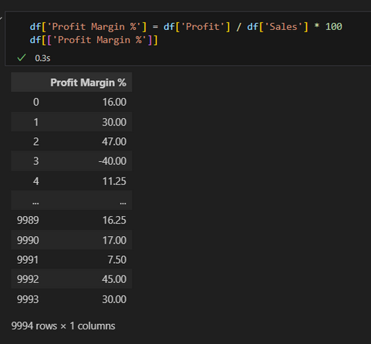
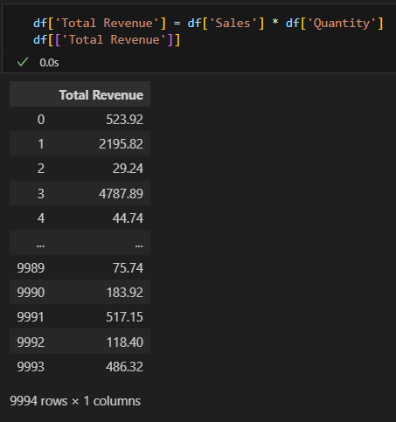
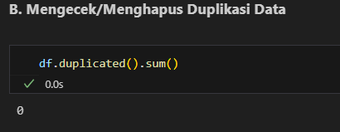
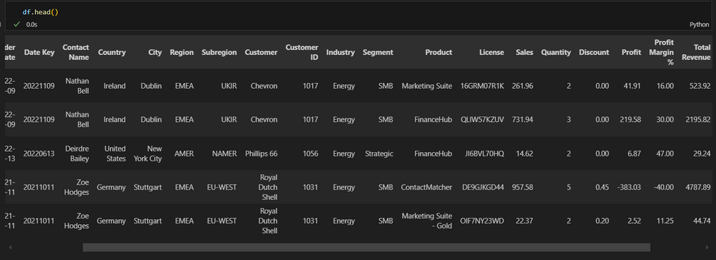
Data & Preprocessing
Kembali ke Agenda
Dataset: SaaS-Sales.csv
Data Cleansing
Data Wrangling
Penanganan missing value & duplikasi
Penambahan kolom: Profit Margin %, Total Revenue

Slide 9
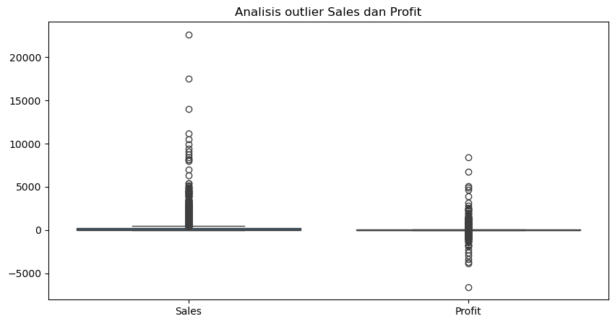
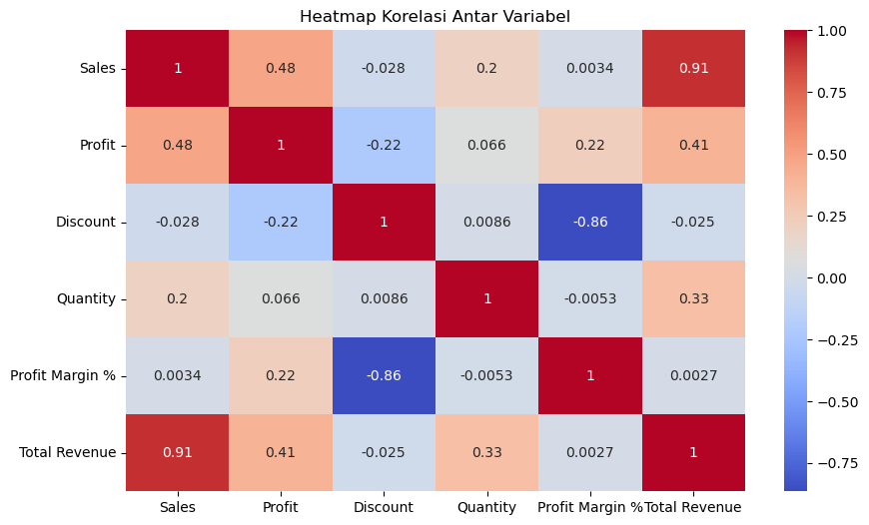
Visualisasi: Outlier & Korelasi
Visualisasi ini bertujuan untuk mengidentifikasi outlier (nilai ekstrem) dalam penjualan dan profit yang bisa memengaruhi analisis keseluruhan, serta menganalisis korelasi antar variabel seperti Sales, Profit, dan Discount untuk memahami hubungan antar faktor utama dalam performa bisnis SaaS.
Analisis Outlier
Heatmap Korelasi
Banyaknya Outlier dalam Sales menunjukkan adanya transaksi dengan volume penjualan sangat tinggi, yang bisa berasal dari segmen pelanggan tertentu atau produk dengan harga tinggi.
Profit memiliki outlier negatif, yang berarti ada transaksi yang menyebabkan kerugian besar. Ini bisa disebabkan oleh diskon besar, harga pokok penjualan yang tinggi, atau biaya operasional yang tidak efisien.
Kembali ke Agenda

Slide 10

Analisis SaaS Sales
Analisis Industri
Fokus: Industri Finance
Performa Wilayah
Pengaruh Diskon
•Total Sales per Industri ➝ Finance dominan.
• Profit Margin per Industri ➝ Variasi besar.
• Produk Finance dengan penjualan tinggi dan margin tinggi.
•Identifikasi produk rugi dan perlu evaluasi.
•Bar Chart Total Sales & Profit per Region.
•Beberapa region mendominasi performa penjualan.
• Rata-rata Profit & Sales per tingkat diskon.
• Diskon tinggi tidak selalu berdampak positif pada profit
Kembali ke Agenda

Slide 11
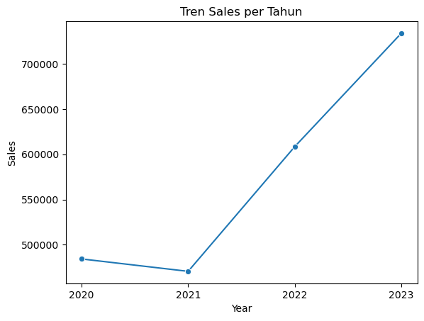
Tren Penjualan
2020
2021
2022
2023
Penurunan Sales di 2021
+ Pada tahun 2021, terlihat sedikit penurunan dibandingkan tahun 2020.
+ Ini bisa disebabkan oleh faktor eksternal seperti pandemi, perubahan tren pasar, atau kebijakan perusahaan.
Peningkatan Drastis di 2021 dan 2022
+ Sales mulai meningkat signifikan pada tahun 2021 dan terus meningkat tajam pada 2022.
+ Ada kemungkinan strategi baru, ekspansi pasar, promosi yang lebih efektif, atau produk yang lebih diminati mulai diterapkan pada 2022 dan berhasil di tahun berikutnya.
Momentum Positif di 2023
+ Jika tren ini berlanjut, 2024 berpotensi mencatatkan pertumbuhan lebih tinggi lagi.
+ Perlu dianalisis faktor-faktor yang mendukung lonjakan sales
Kembali ke Agenda

Slide 12
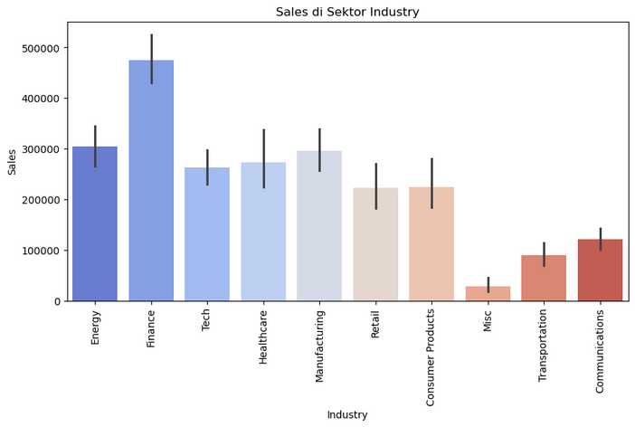
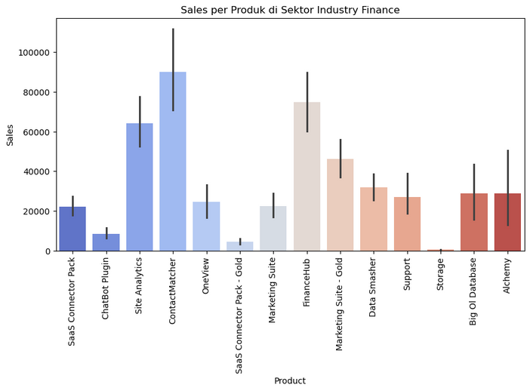
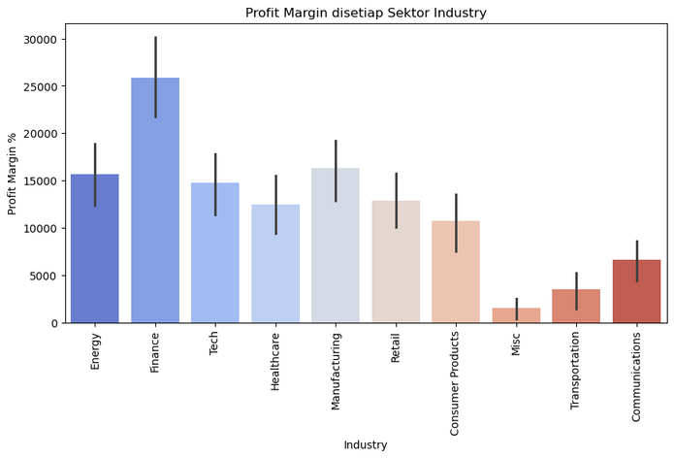
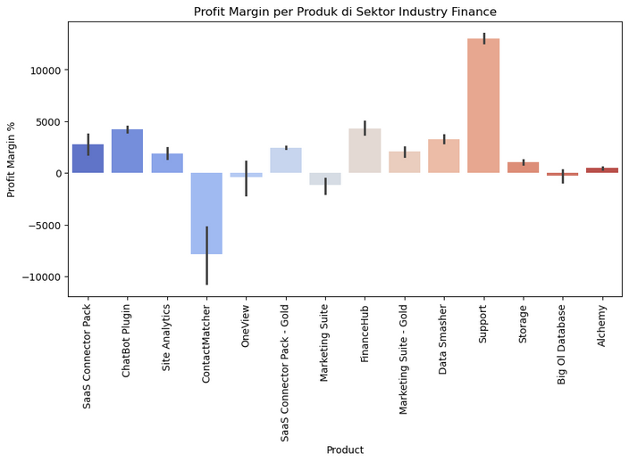
Analisis Industri - Fokus: Industri Finance
Kembali ke Agenda

Slide 13
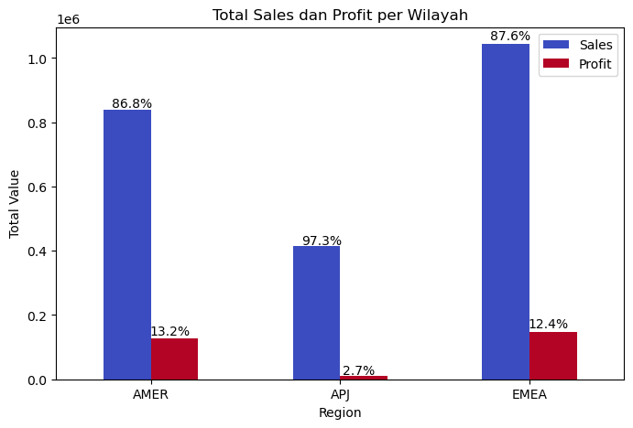
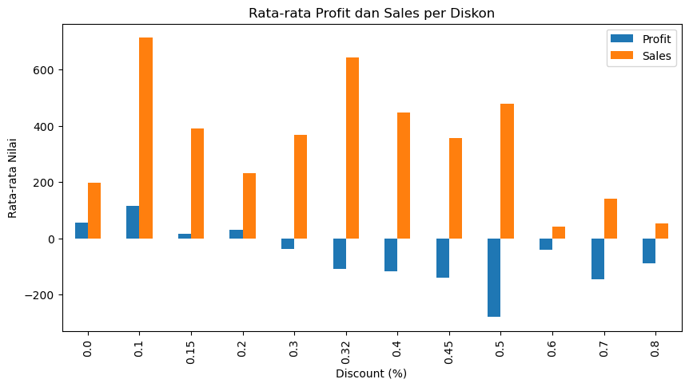
Performa Wilayah - Pengaruh Diskon
- Wilayah dengan Penjualan & Profit Tertinggi
+ EMEA memiliki total sales tertinggi dan profit tertinggi.
- Wilayah dengan Profit Margin Terendah
+ APJ memiliki kontribusi profit paling kecil (hanya 2.7% dari total sales). Ini menunjukkan margin keuntungan yang sangat rendah.
- Perbandingan Profit vs Sales
+ AMER dan EMEA memiliki rasio profit yang lebih sehat (~13%), sedangkan APJ hanya 2.7%, yang perlu dievaluasi lebih lanjut.
- Diskon sekitar 10% memberikan sales tertinggi dengan profit masih positif, menunjukkan titik optimal.
- Mulai diskon di atas 30%, profit mulai negatif, meskipun sales tetap tinggi. Artinya, diskon besar memang menarik pembeli, tapi merugikan perusahaan.
- Diskon terlalu tinggi (>50%) menyebabkan kerugian besar tanpa peningkatan signifikan pada sales.
Kesimpulan: Diskon kecil-menengah efektif menaikkan penjualan tanpa merusak profit. Hindari diskon besar karena justru bisa bikin rugi.
Kembali ke Agenda

Slide 14
Faktor Penentu Performa SaaS Sales
Analisis Pasar
Wilayah Penjualan Terkecil
Wilayah Penjualan
Wilayah Penjualan Terbesar
SaaS Sales
Analyst
Tren Penjualan
Keuntungan
Pengaruh Diskon
Profitabilitas Produk
Pengaruh lain
Mind map ini menunjukkan keterkaitan antar faktor utama yang dianalisis dalam SaaS sales, seperti wilayah penjualan, profitabilitas produk, pengaruh diskon, dan tren penjualan. Visualisasi ini membantu memahami bagaimana tiap faktor saling memengaruhi dan mendukung pengambilan keputusan strategis berbasis data.
Kerugian
Kembali ke Agenda

Slide 15

Conclusion
Analisis menunjukkan bahwa profitabilitas produk di sektor Finance sangat bervariasi, di mana beberapa produk secara konsisten memberikan kontribusi negatif terhadap keuntungan, sementara produk lainnya menunjukkan performa yang sangat baik, sehingga segmentasi produk menjadi krusial untuk pengambilan keputusan terkait fokus dan pengembangan.
Selain itu, ditemukan bahwa pemberian diskon berdampak negatif terhadap profit margin, sebagaimana dibuktikan melalui visualisasi dan uji hipotesis, sehingga strategi diskon perlu dikelola dengan lebih hati-hati.
Performa penjualan juga bervariasi antar wilayah, dengan beberapa region menunjukkan margin dan volume penjualan yang lebih tinggi, membuka peluang untuk penguatan distribusi dan strategi ekspansi yang lebih terfokus.
Terakhir, analisis time series mengindikasikan adanya tren musiman yang konsisten, yang dapat dimanfaatkan untuk penjadwalan promosi yang lebih tepat sasaran serta pengelolaan kapasitas penjualan secara lebih efisien.

Slide 16


Recommendation
Rekomendasi ini bertujuan mendukung pengambilan keputusan strategis yang lebih terfokus, berbasis data, dan berdampak langsung pada profitabilitas bisnis.
1. Fokus Produk Unggulan dan Rasionalisasi Portofolio
Kembangkan dan promosikan produk dengan margin tinggi dan penjualan stabil untuk memaksimalkan kontribusi profit. Lakukan evaluasi terhadap produk yang terus merugi, dengan mempertimbangkan peningkatan nilai tambah atau penghentian produk jika tidak prospektif.
2. Strategi Diskon yang Terkontrol dan Tepat Sasaran
Alihkan pendekatan diskon massal menjadi strategi berbasis data, seperti A/B testing dan segmentasi pelanggan, guna menjaga profitabilitas tanpa mengorbankan volume penjualan.
3. Penguatan Wilayah Potensial untuk Pertumbuhan Bisnis
Prioritaskan alokasi sumber daya dan aktivitas pemasaran di wilayah dengan kinerja terbaik. Pendekatan ini dapat mempercepat pertumbuhan dan meningkatkan efisiensi distribusi.
4. Pemanfaatan Tren Musiman untuk Kampanye yang Lebih Efektif
Rancang kampanye promosi berdasarkan pola penjualan musiman untuk mengoptimalkan hasil dan meminimalkan pemborosan anggaran pemasaran.

Slide 17
Referensi
Amazon Web Services (SaaS)
Pengertian Amazon Web Services (AWS)
Exploratory Data Analysis (EDA) – DQLab
Exploratory Data Analysis (EDA) – Medium Leaptelkom

Slide 18




Terima Kasih

